Slide 1
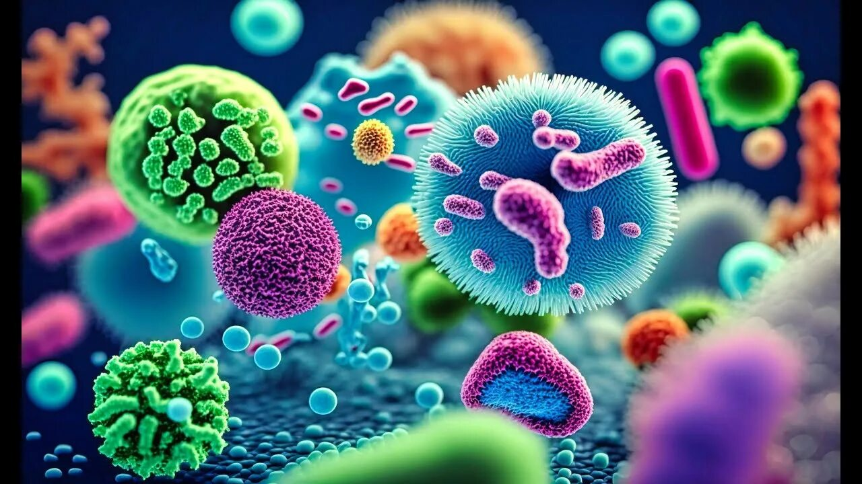
«Осторожно!
Бактерии в школьной среде»

Slide 2
Актуальность работы: Бактерии окружают нас везде. Они могут быть полезными и вредоносными. Какие бактерии окружают нас?
Цель исследования: выявление бактерий в школьной среде.
Задачи:
• Изучить строение и жизнедеятельность бактерий и методы борьбы с вредоносными бактериями.
• Выявить виды опасных бактерий путём экспериментального посева бактерий БОУ «Цветочинская СОШ».
• Сформулировать рекомендации по соблюдению личных санитарно-гигиенических норм школьников.

Slide 3
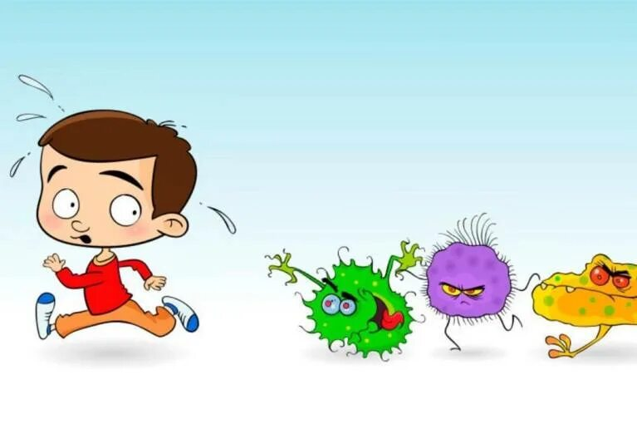

Объект исследования: бактерии.
Предмет исследования: бактерии в школьной среде.
Гипотеза: предположим, что применение дезинфицирующих средств, используемых для обработки помещений в школе, недостаточно для соблюдения санитарно-гигиенических норм.

Slide 4
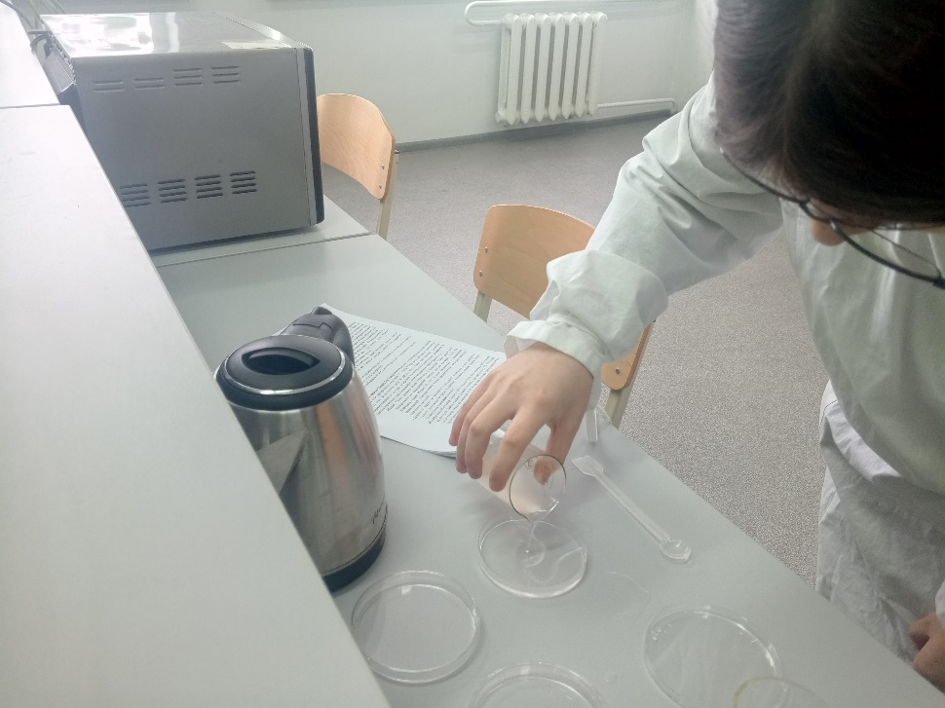

Посев бактерий в школьной среде.
Приготовление питательной среды

Slide 5
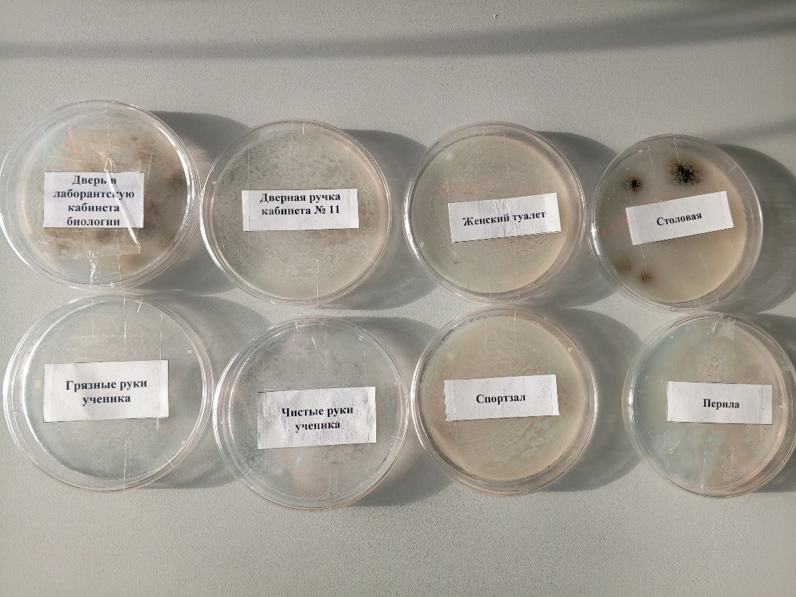
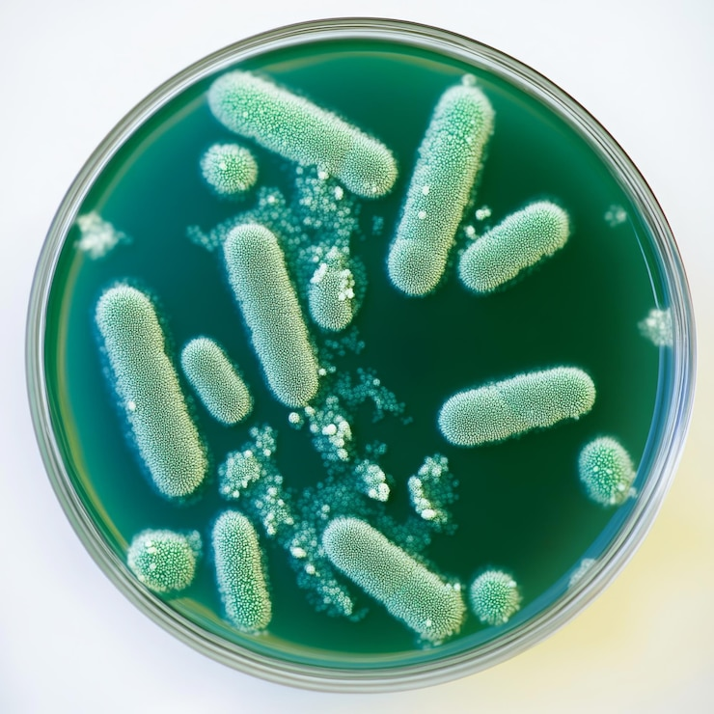
Посев бактерий на питательную среду.
Взятые нами пробы поставили в тёплое место. Ежедневно наблюдем за появлением и ростом бактерий в течение 7 дней.

Slide 6
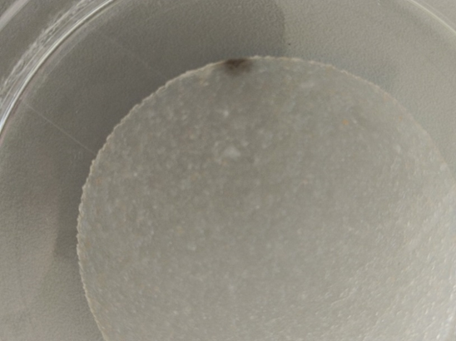

В течении 7 дней на чашке Петри «ручка кабинета №11» мы можем увидеть появление колоний бледно-желтого цвета и образование грибка.
В течении 7 дней на чашке Петри «ручка кабинета №11» мы можем увидеть появление колоний бледно-желтого цвета и образование грибка.

Slide 7
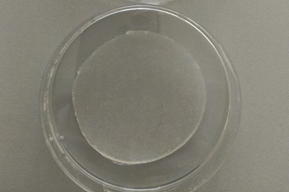

В чашке «перила» появились мелкие желтые колонии круглой формы со слизистой поверхностью.

Slide 8
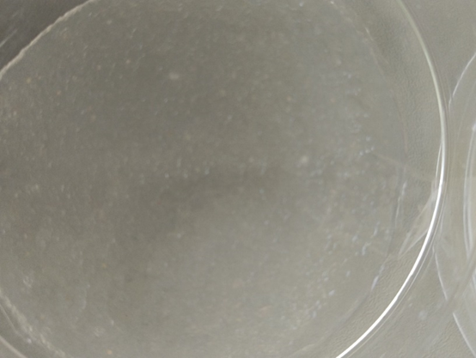
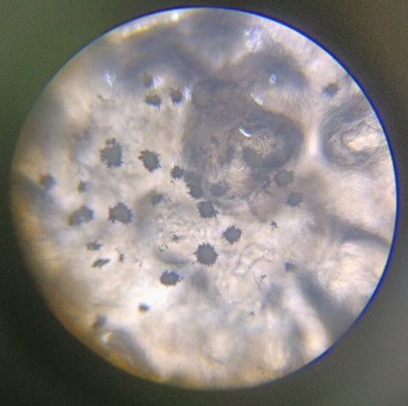
В чашке «грязные руки ученика» появились желтые и белые колонии круглой формы со слизистой поверхностью.

Slide 9
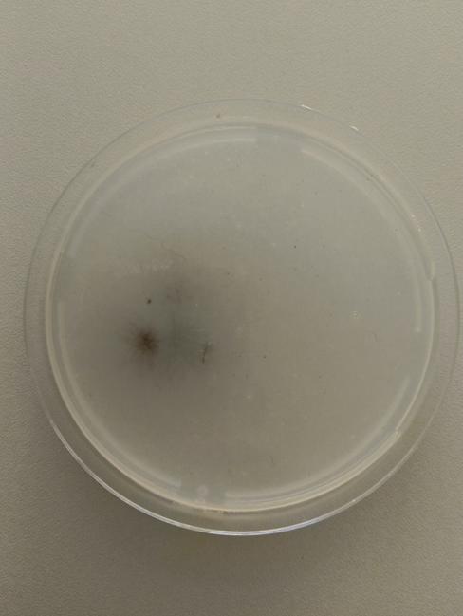
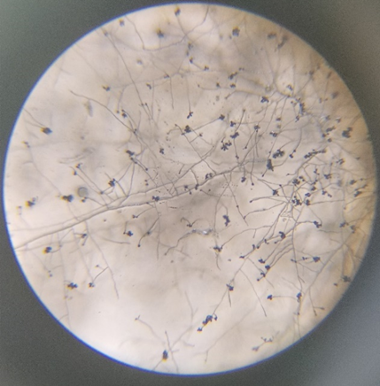
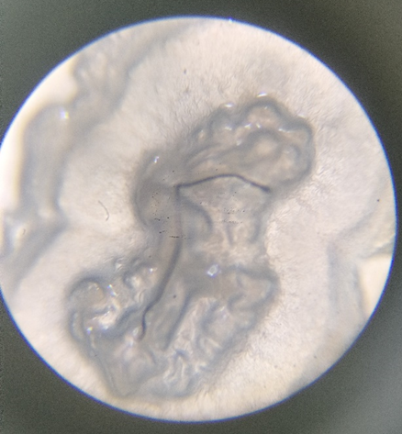
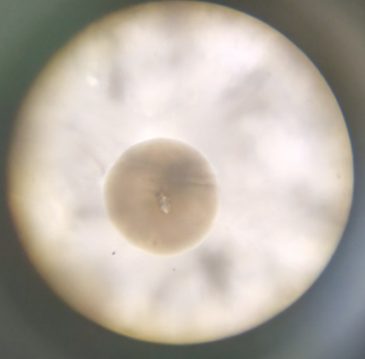
В чашке «грязные руки учителя» появились желтые, белые колонии круглой формы со слизистой поверхностью и грибок.

Slide 10
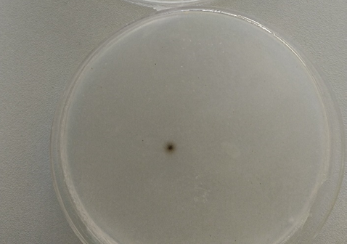
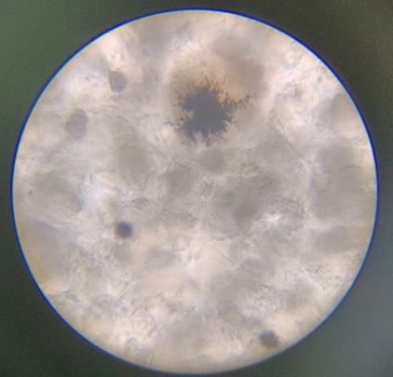
В чашке «чистые руки ученика» появились светло-желтые колонии и грибок.

Slide 11
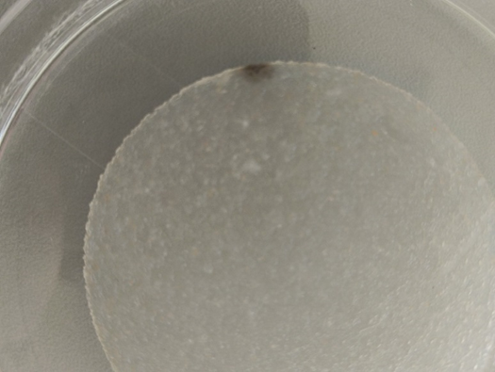

В чашке «женский туалет» появились белые колонии круглой формы со слизистой поверхностью.

Slide 12
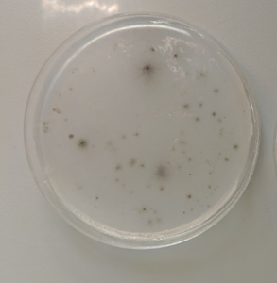
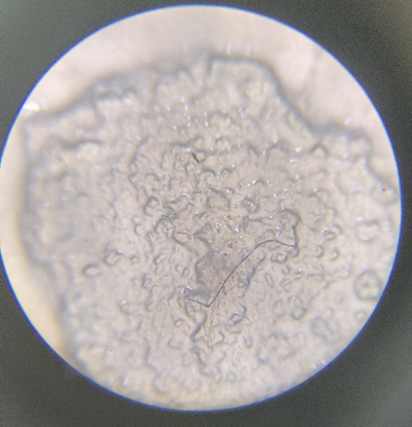
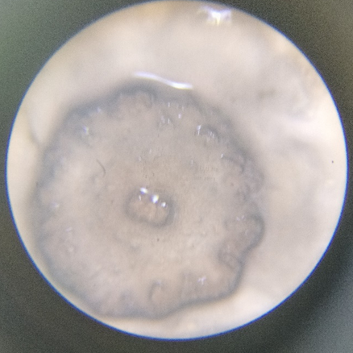
В чашке «столовая» появились желтые колонии круглой формы со слизистой поверхностью и грибок.

Slide 13
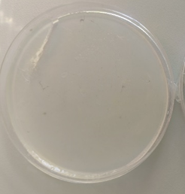

В чашке «спортзал» появились белые колонии круглой формы со слизистой поверхностью.

Slide 14


Проведя исследование, мы поняли, что дезинфицирующих средств не хватает для соблюдения санитарно-гигиенических норм, поэтому я сделала рекомендации для учащихся.

Slide 15
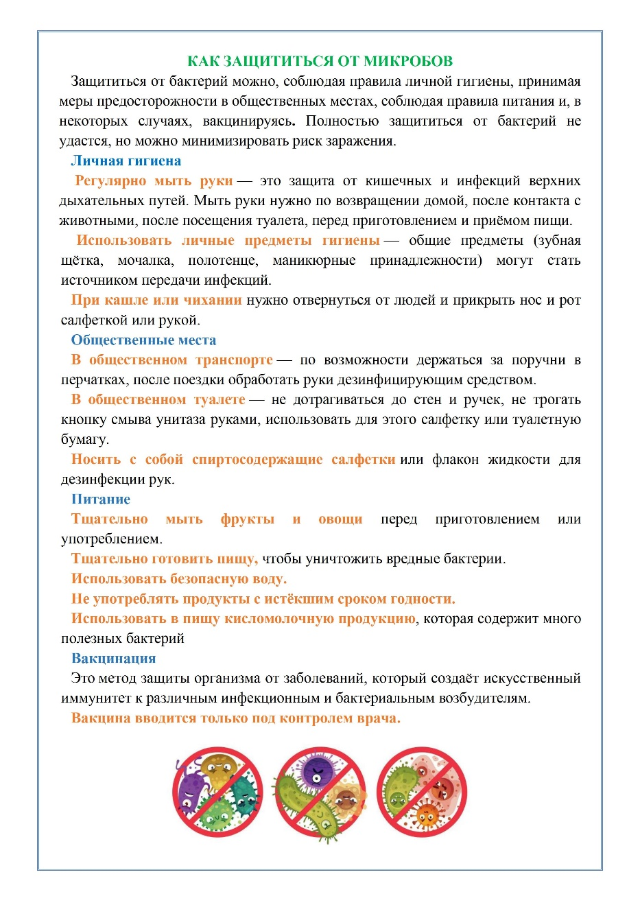
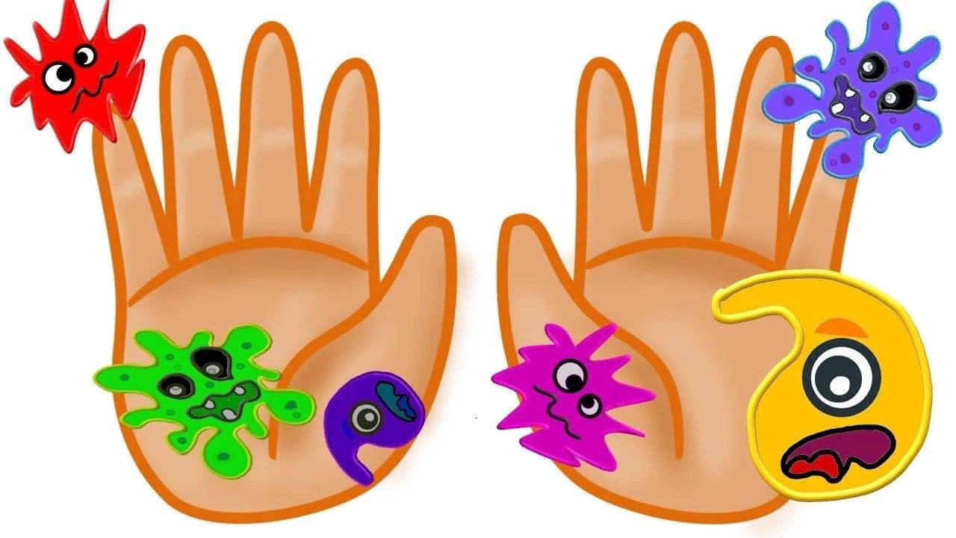
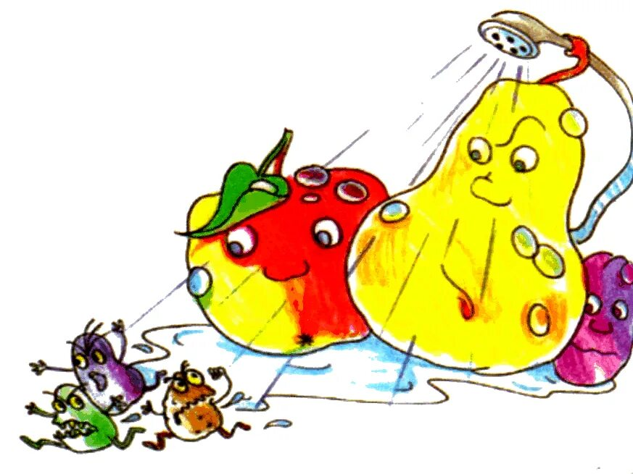
Рекомендации для школьников

Slide 16

Спасибо за внимание!

